Slide 1

Федеральное государственное автономное образовательное учреждение высшего образования «СИБИРСКИЙ ФЕДЕРАЛЬНЫЙ УНИВЕРСИТЕТ» Институт космических и информационных технологий Кафедра «Вычислительная техника» КУРСОВАЯ РАБОТА Корпоративная социальная сеть с элементами контроля рабочего процесса
Студент: Кулаев С.Ю. КИ17-08Б
Руководитель: Медведев М.С.
Красноярск 2021

Slide 2
Цель:
cоздание сайта корпоративной социальной сети, который поможет организациям с различными областями деятельности, обеспечить взаимодействие сотрудников, а также предоставит им удобный универсальный инструмент для управления рабочим процессом.
Задачи:
- анализ существующих решений в предметной области;
- выбор программных средств разработки веб-приложения;
- проектирование модели базы данных;
- программная реализация клиентской и серверной частей веб-приложения;
- тестирование веб-приложения;
- анализ полученных результатов работы.

Slide 3
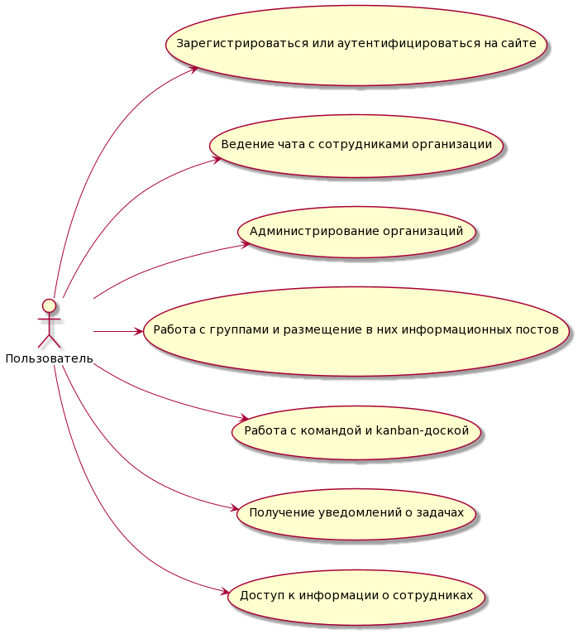
Основной функционал веб-приложения

Slide 4
Средства разработки
Для разработки веб-приложения были использованы следующие средства:
- TypeScript;
- HTML;
- CSS;
- MongoDB;
- Mongoose;
- Node.js;
- NestJS;
- Socket.io;
- Angular;

Slide 5
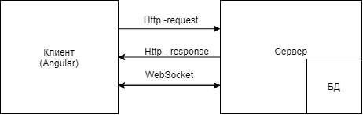
Общая архитектура системы

Slide 6
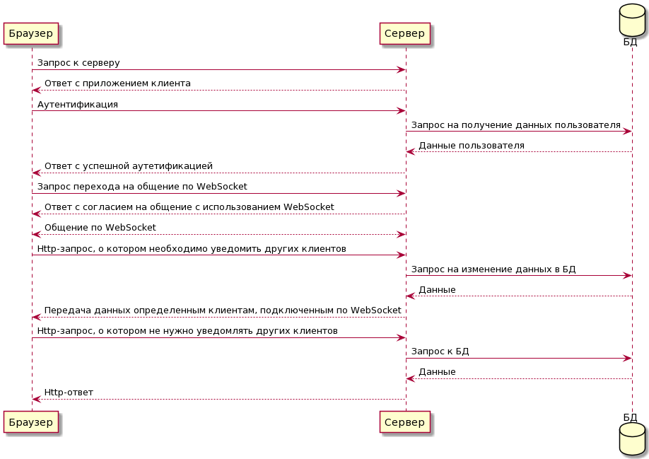

Slide 7
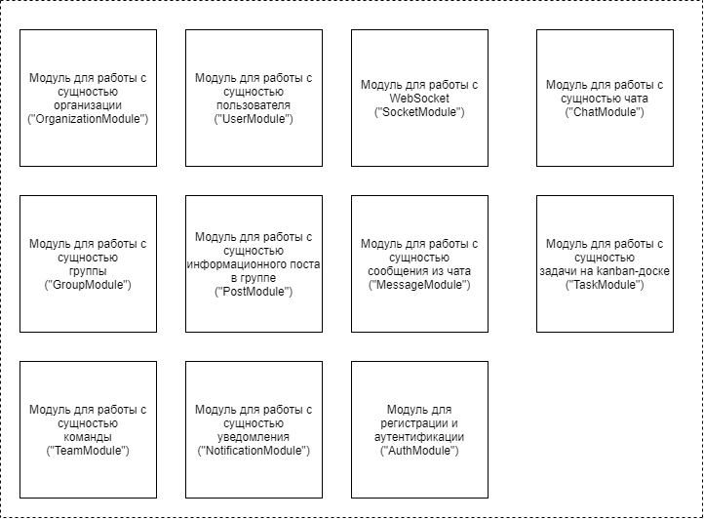
Структурная схема серверной части веб-приложения

Slide 8
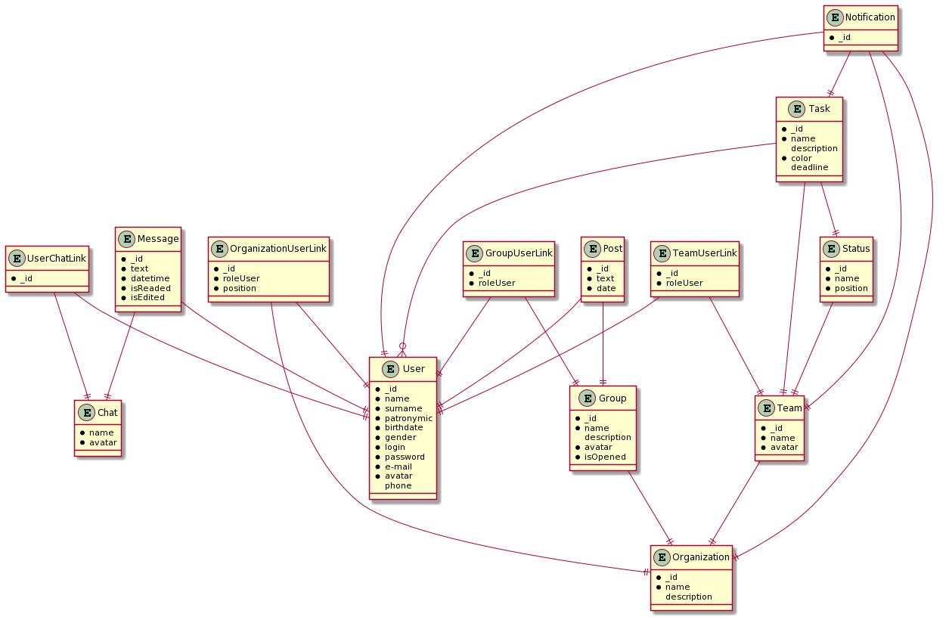
ER-диаграмма БД

Slide 9
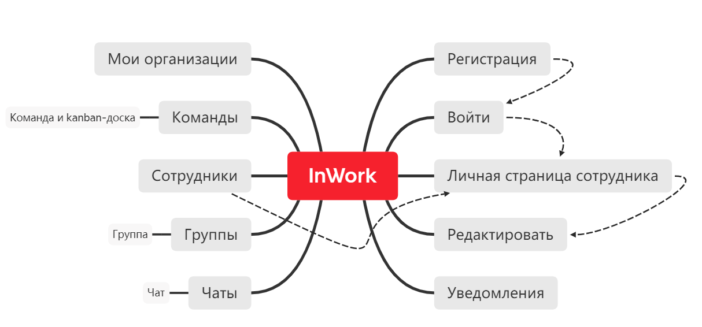
Карта сайта

Slide 10
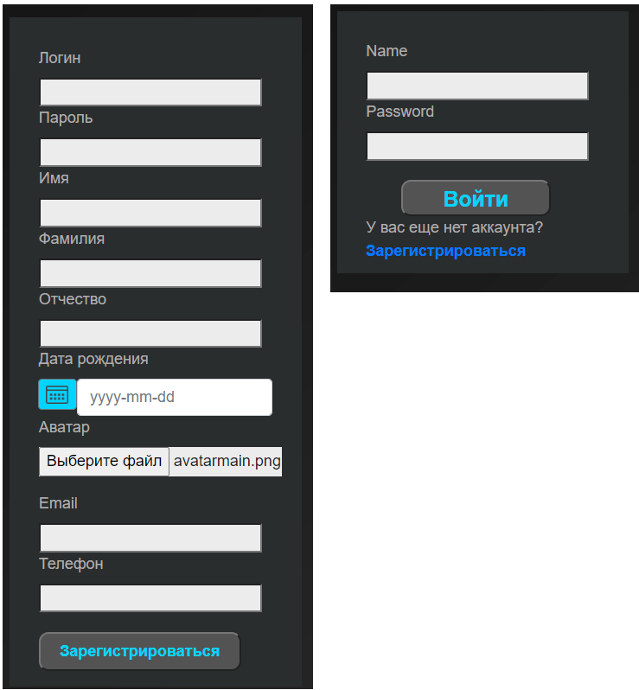
Аутентификация и авторизация

Slide 11
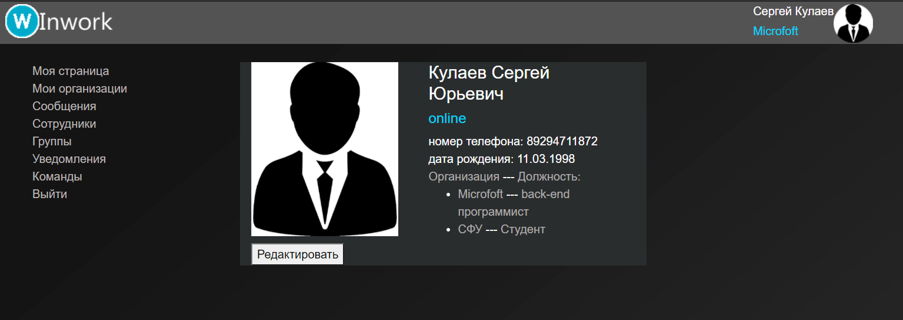
Личная страница сотрудника

Slide 12
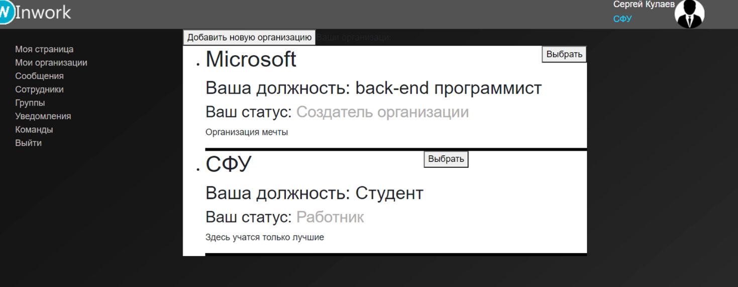
Мои организации

Slide 13
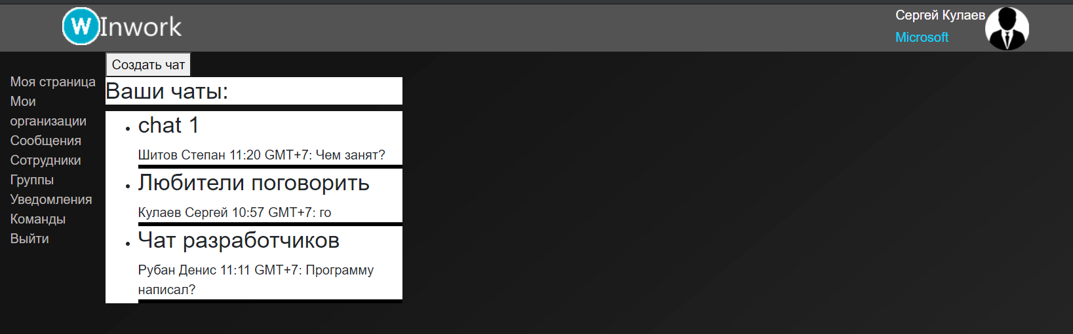
Чаты

Slide 14
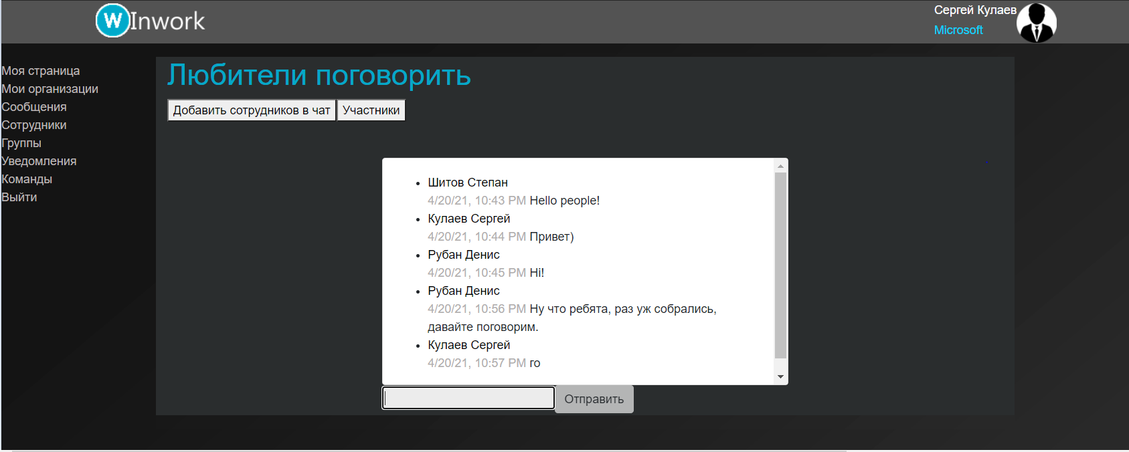
Страница чата

Slide 15
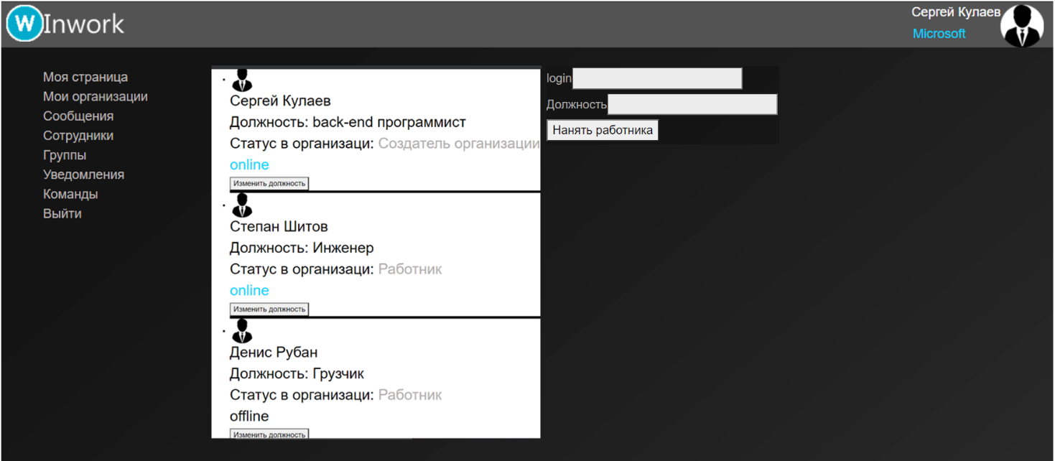
Список сотрудников

Slide 16
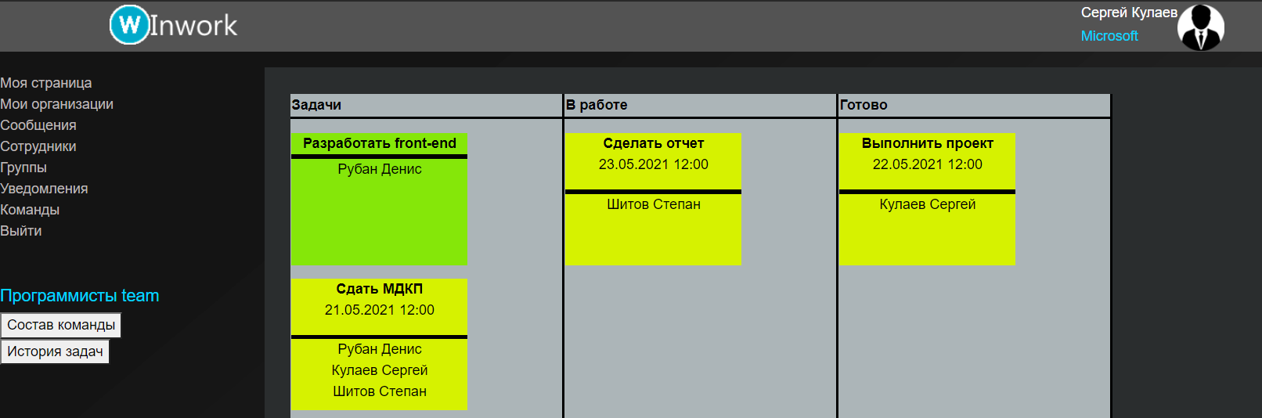
Страница команды и kanban-доски

Slide 17
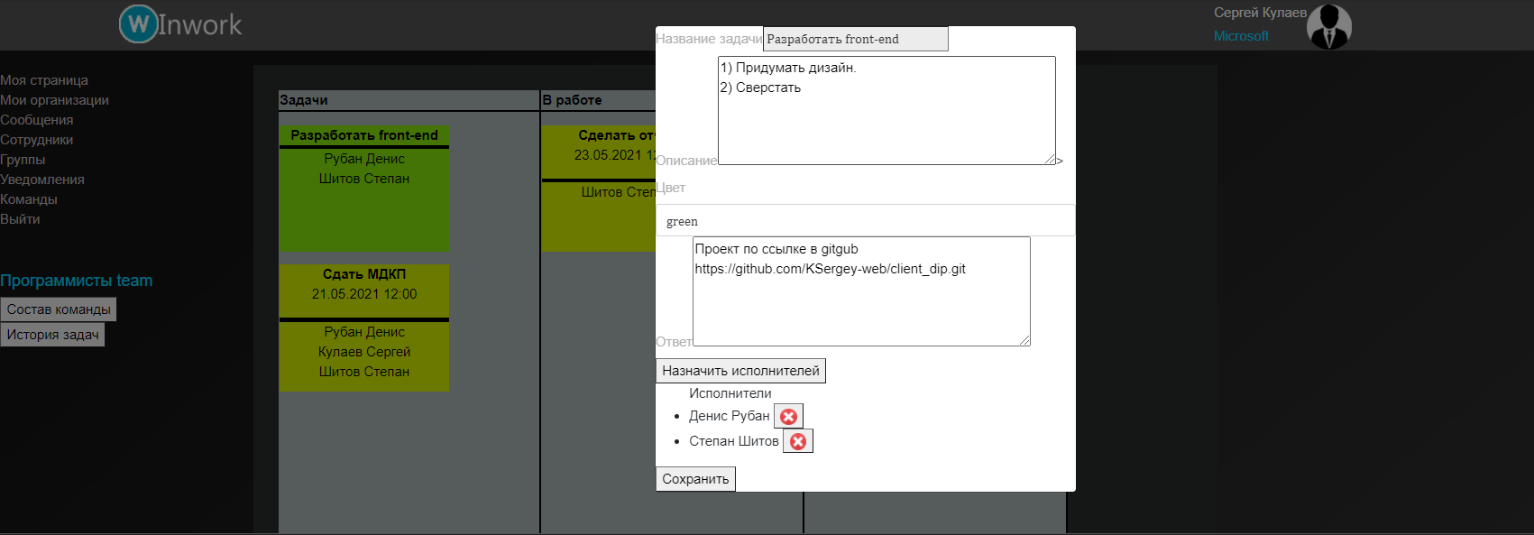
Окно редактирования задачи

Slide 18
Заключение
В результате выполнения выпускной квалификационной работы была изучена предметная область и существующие на данный момент аналоги. После изучения аналогов был сформулирован ряд требований, предъявляемый к разрабатываемому веб-приложению корпоративной социальной сети и выбраны оптимальные средства разработки.
На основе сформированных требований было разработано и протестировано веб-приложение.
Итогом всей разработки является веб-приложение, которое готово к развертыванию.

Slide 19
Спасибо за внимание!

